Slide 1
Lohika - Java Club, Lviv/Ukraine Reffactoring patterns
22/10/2020

Slide 2
Вступ
Чистий код
Технічний борг
Коли рефакторити
Як рефакторити
Запахи (23)
Прийоми рефакторингу (65)

Slide 3
Чистий код
Рефакторинг - це, в першу чергу, перетворення брудного коду в чистий.
Чистий код проходить усі тести
Чистий код очевидний для інших програмістів
Чистий код не містить дублювання
Чистий код містить мінімум класів та інших рухомих частин
Чистий код легше і дешевше підтримувати!

Slide 4

Технічний борг
Технічний борг - це метафора програмної інженерії, що позначає накопичені в програмному коді або архітектурі проблеми, пов'язані зі зневагою до якості при розробці програмного забезпечення і викликають додаткові витрати праці в майбутньому.
Тиск бізнесу
Брак розуміння або процесів
Брак набору тестів
Брак документації
Відтермінування рефакторингу
Брак відповідності до стандартів
Відсутність компетенції

Slide 5

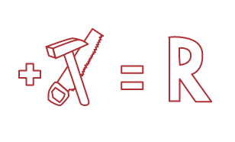
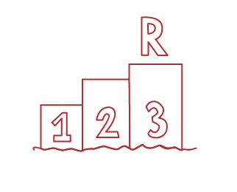
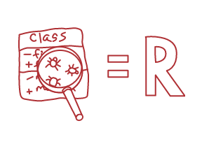

Коли рефакторити
Правило трьох
Коли робите нову фічу
Коли виправляєте баги
Під час код-рев’ю

Slide 6
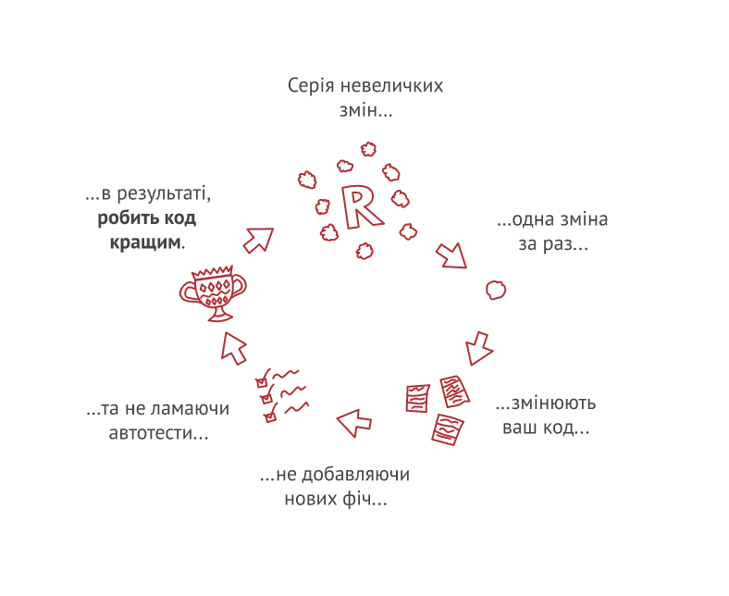
Як рефакторити код
Рефакторинг слід проводити серією невеликих змін, кожна з яких робить існуючий код трохи краще, залишаючи програму в робочому стані.

Slide 7
Чек-ліст правильнопроведеного рефакторингу:
Код повинен стати чистішим.
В процесі рефакторингу НЕ створюється нова функціональність.
Всі існуючі тести повинні успішно проходити.

Slide 8

Запахи коду
— Що? Як взагалі код може пахнути?
— Так, пахнути дійсно не може... а от трохи смердіти — запросто.

Slide 9






Slide 10
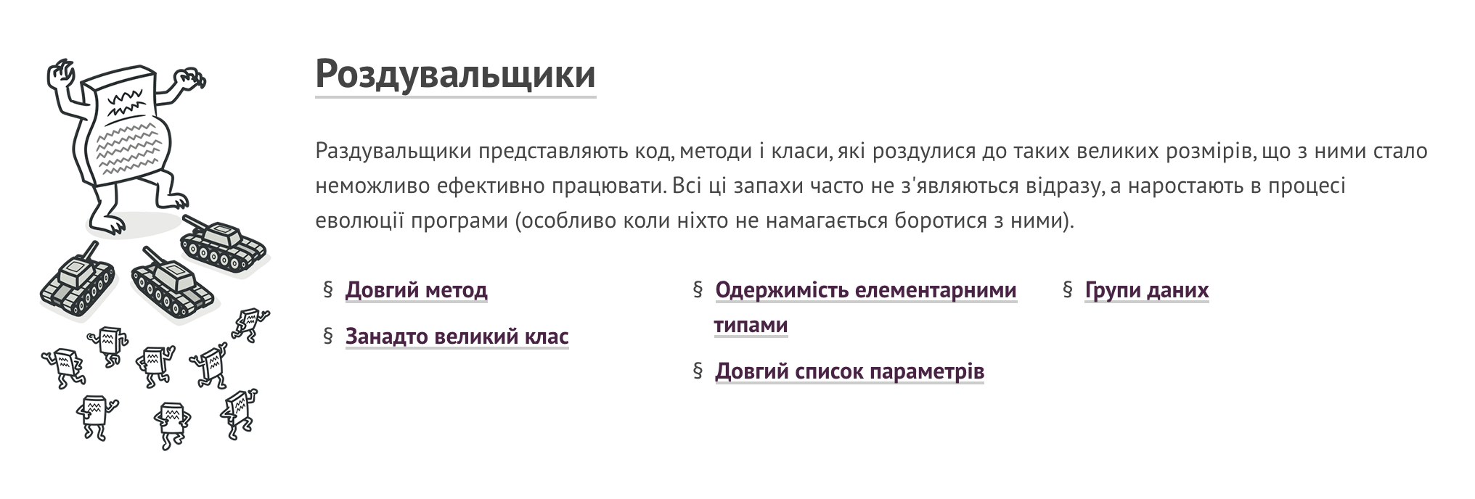

Slide 11
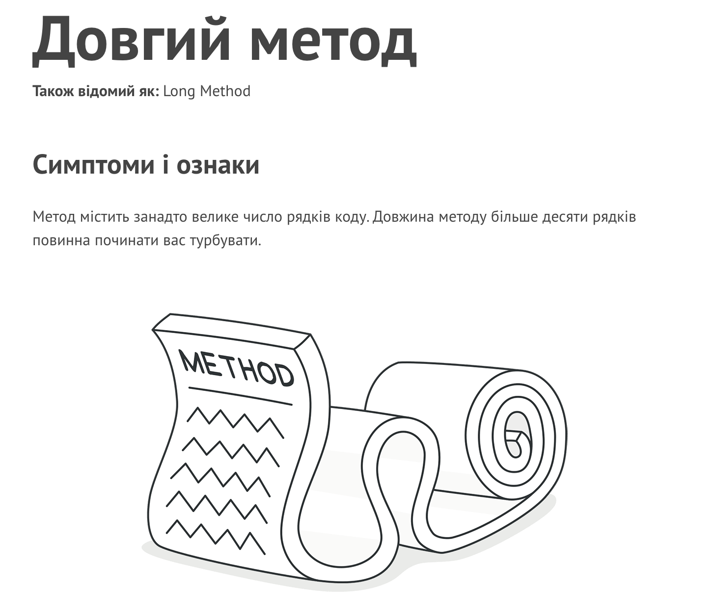

Slide 12
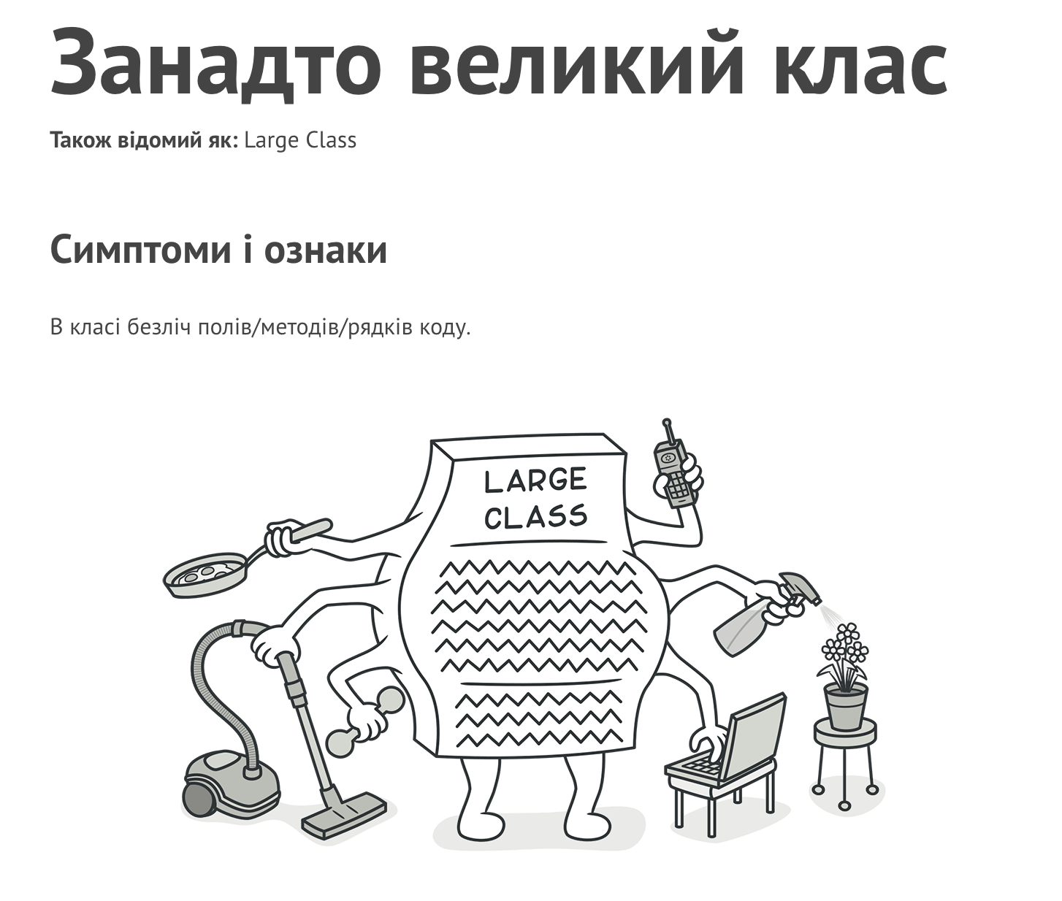

Slide 13
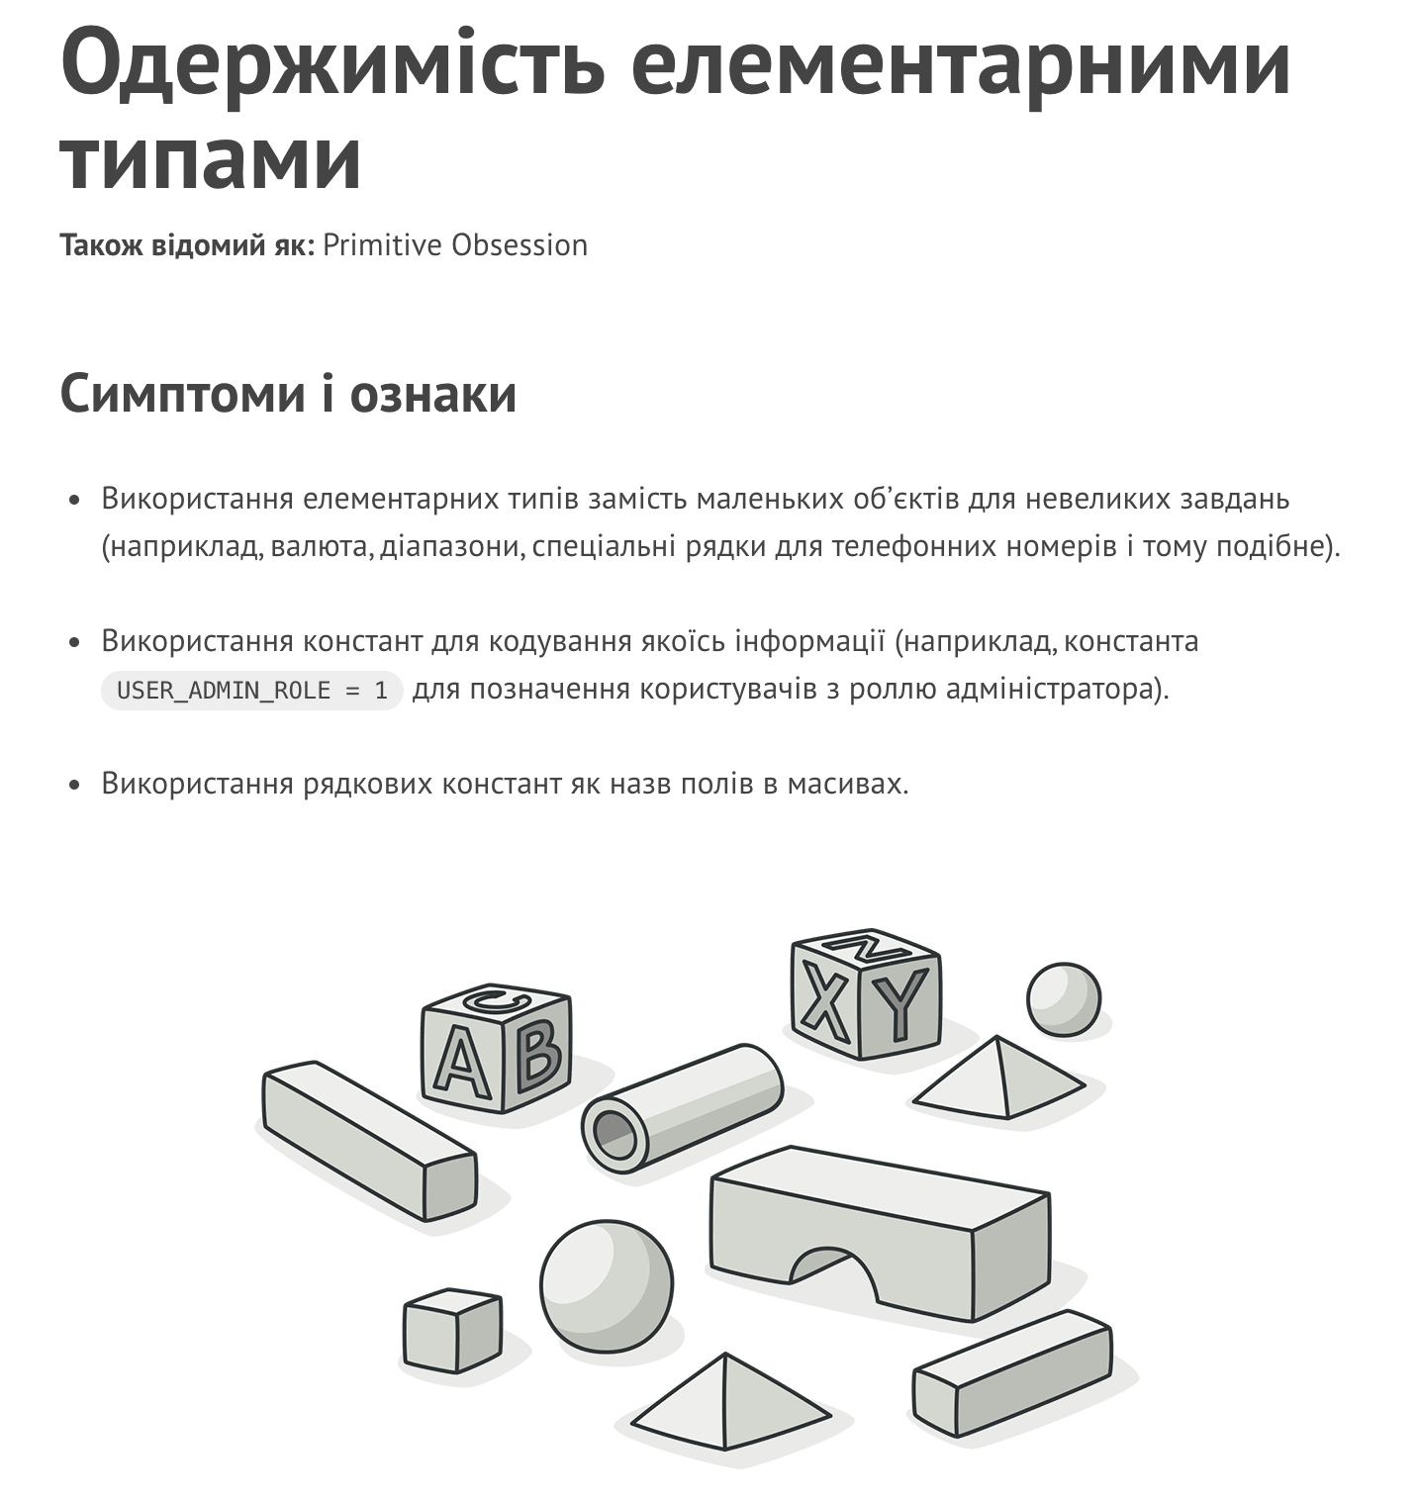

Slide 14
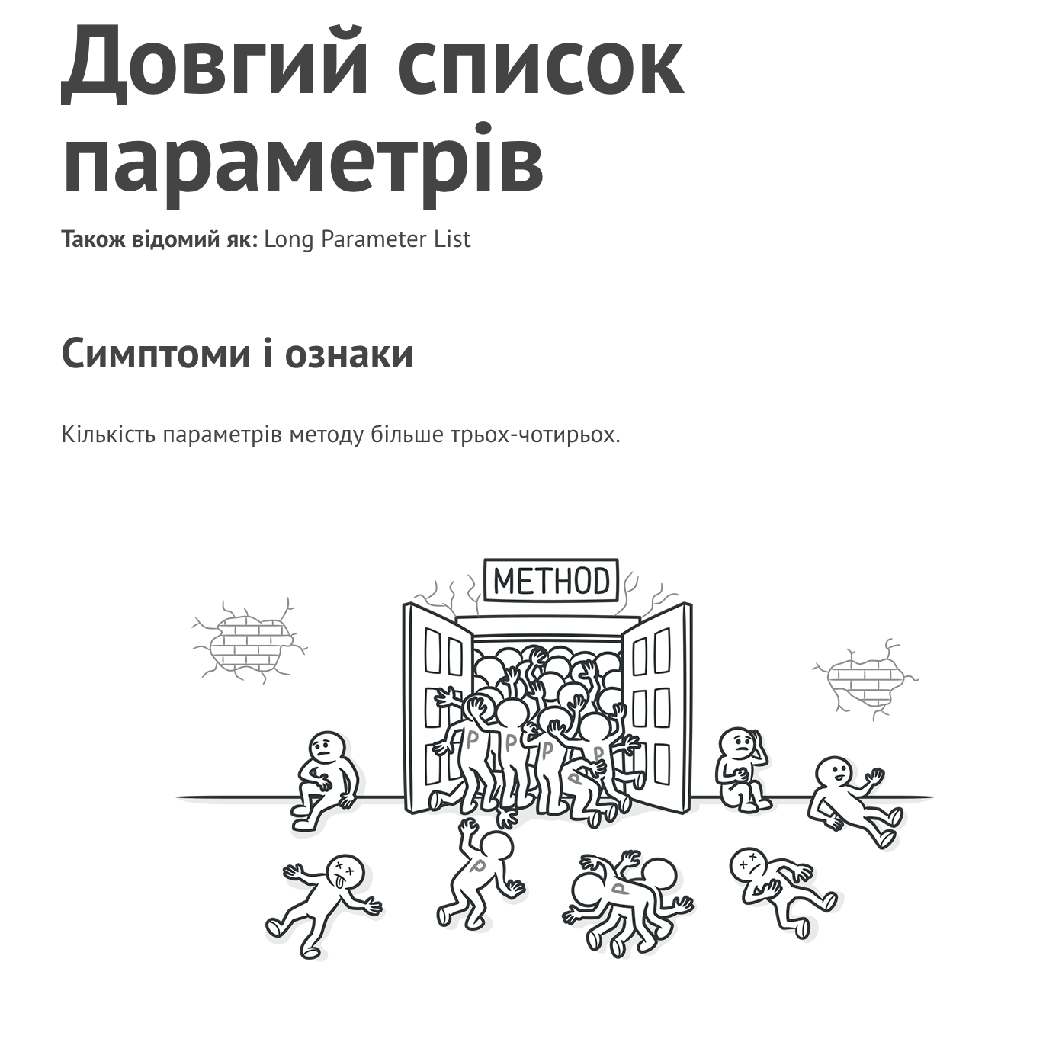

Slide 15
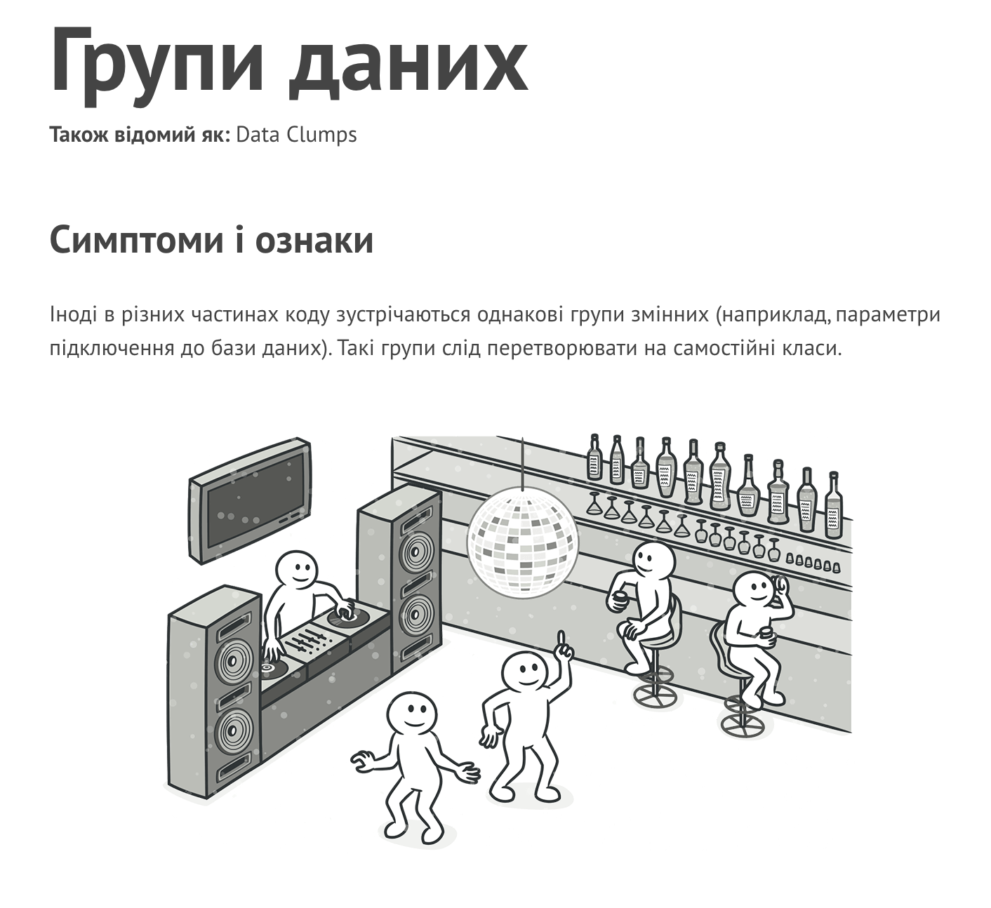

Slide 16
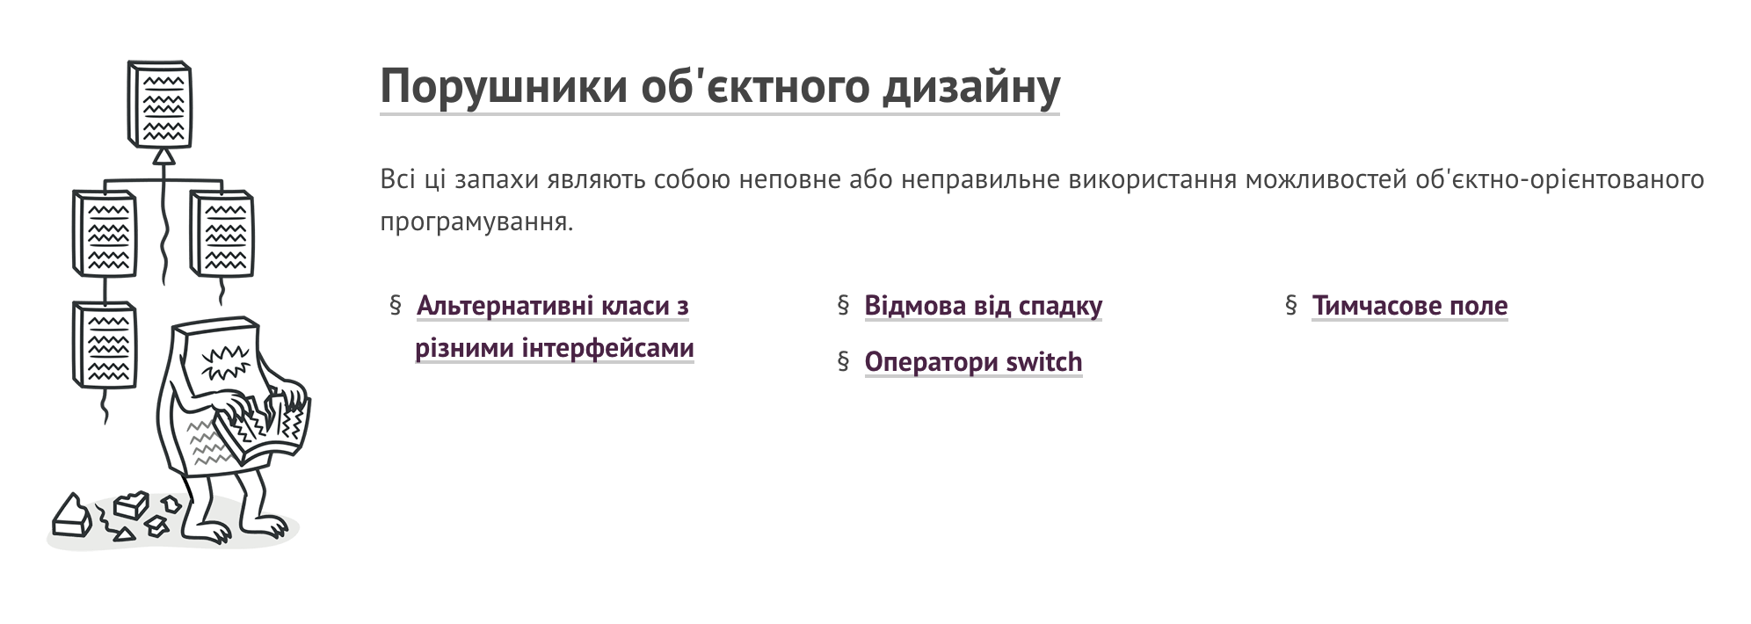

Slide 17
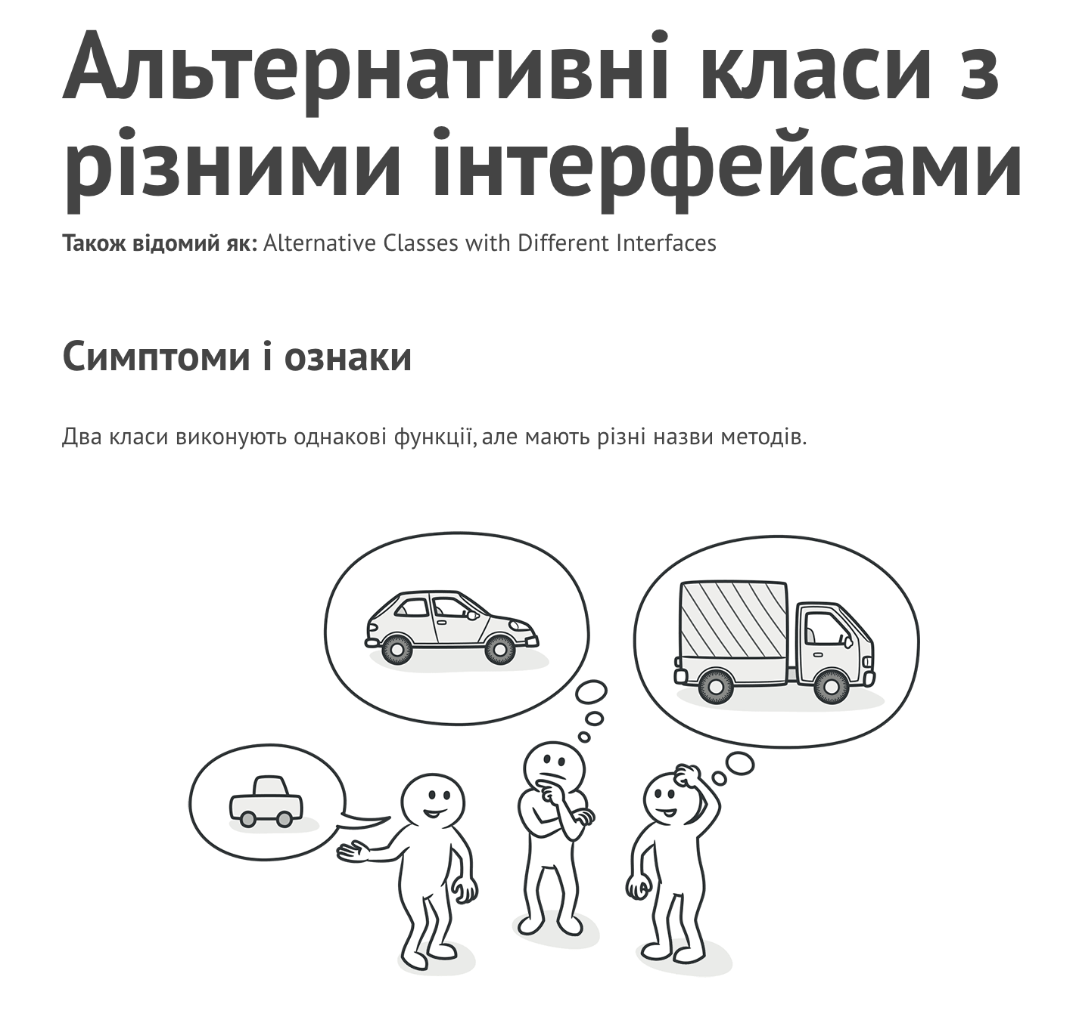

Slide 18
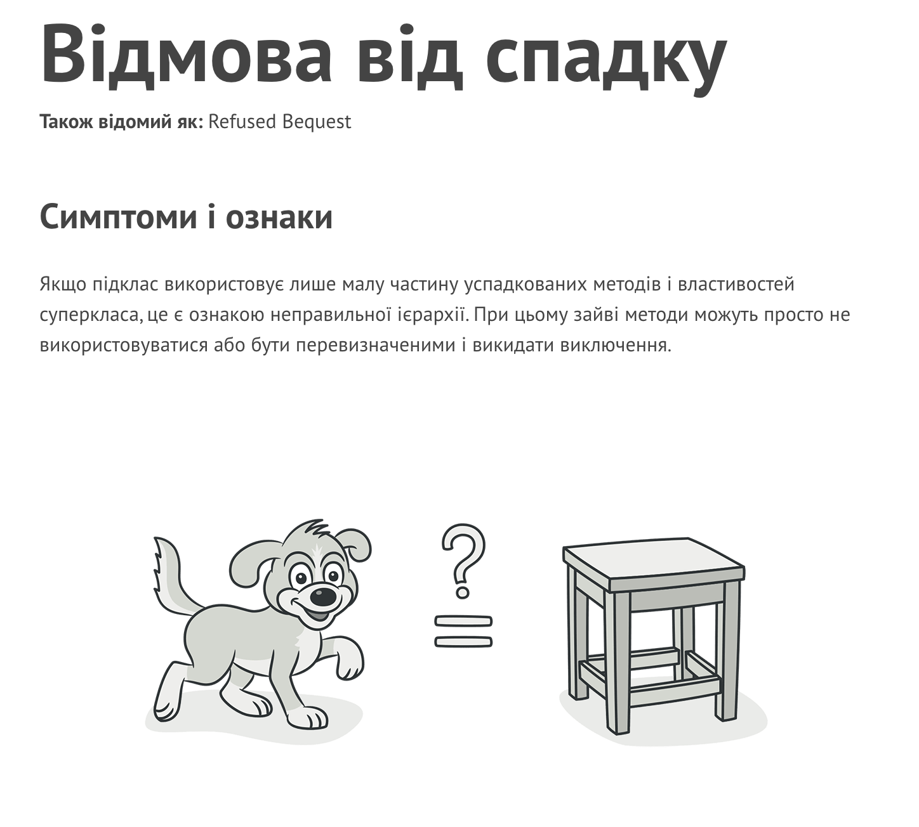

Slide 19
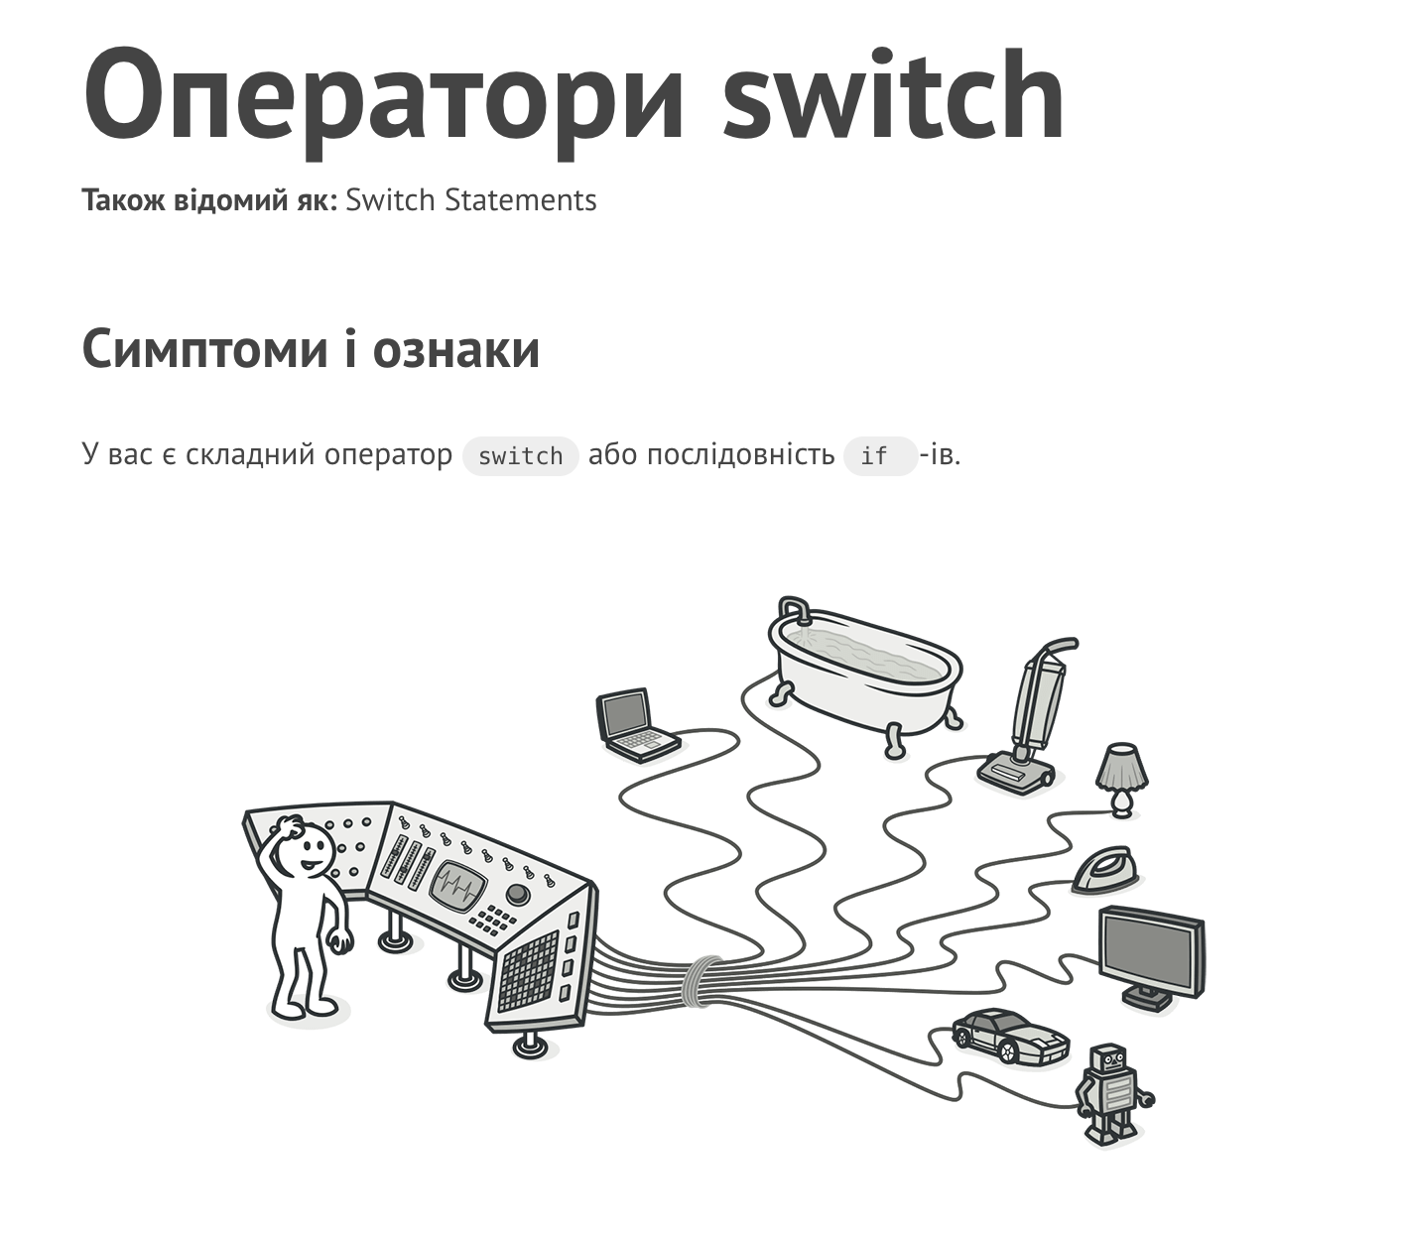

Slide 20
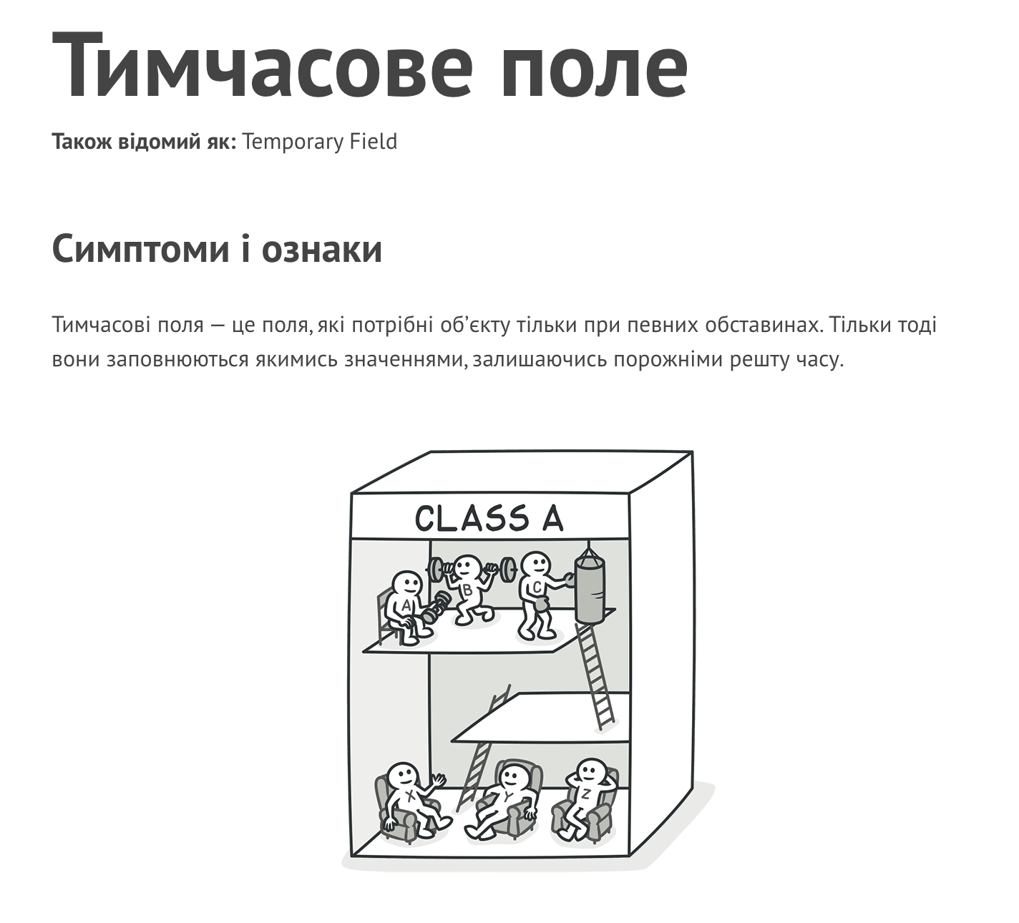

Slide 21
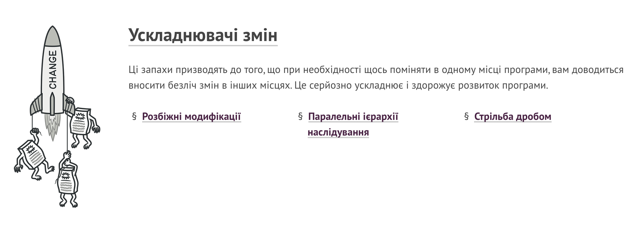

Slide 22
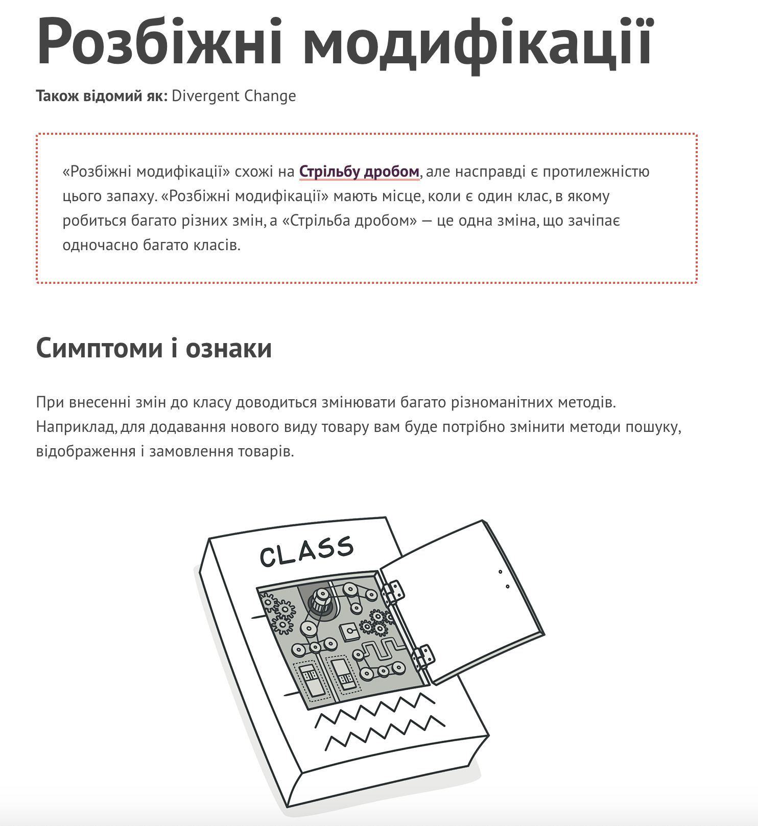

Slide 23
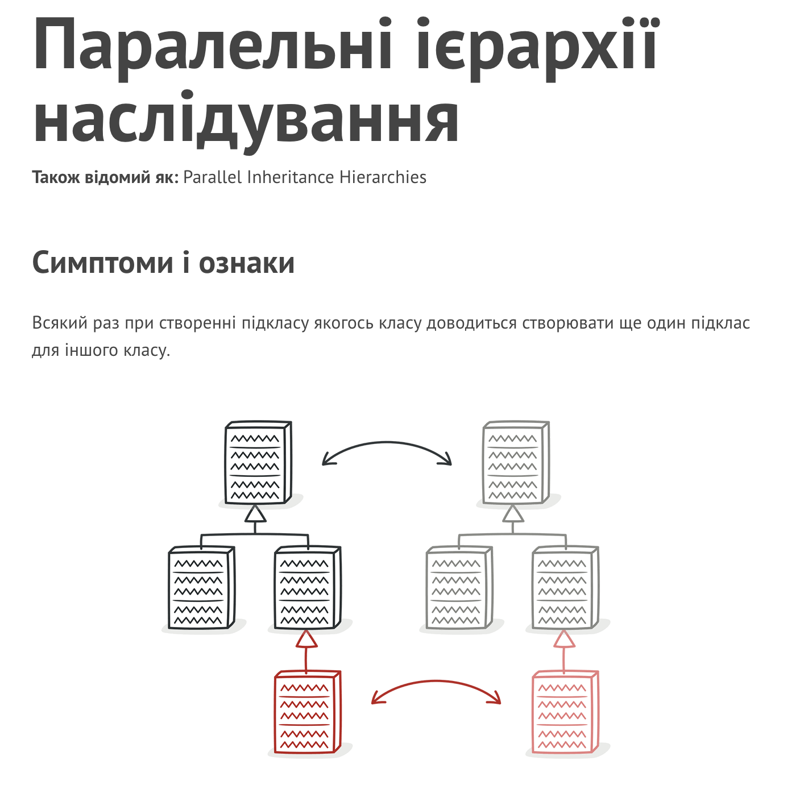

Slide 24
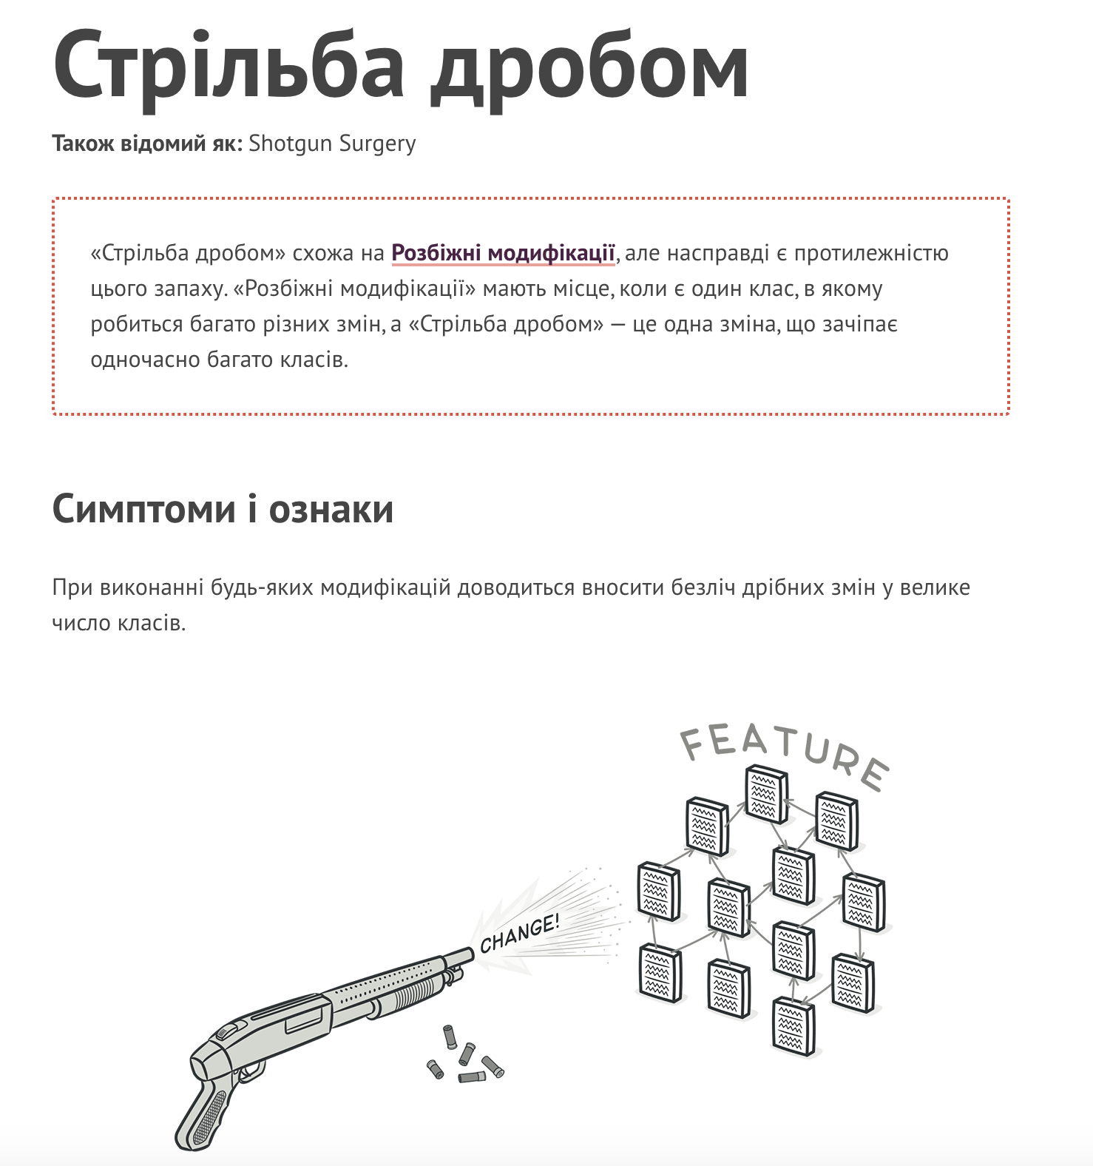

Slide 25
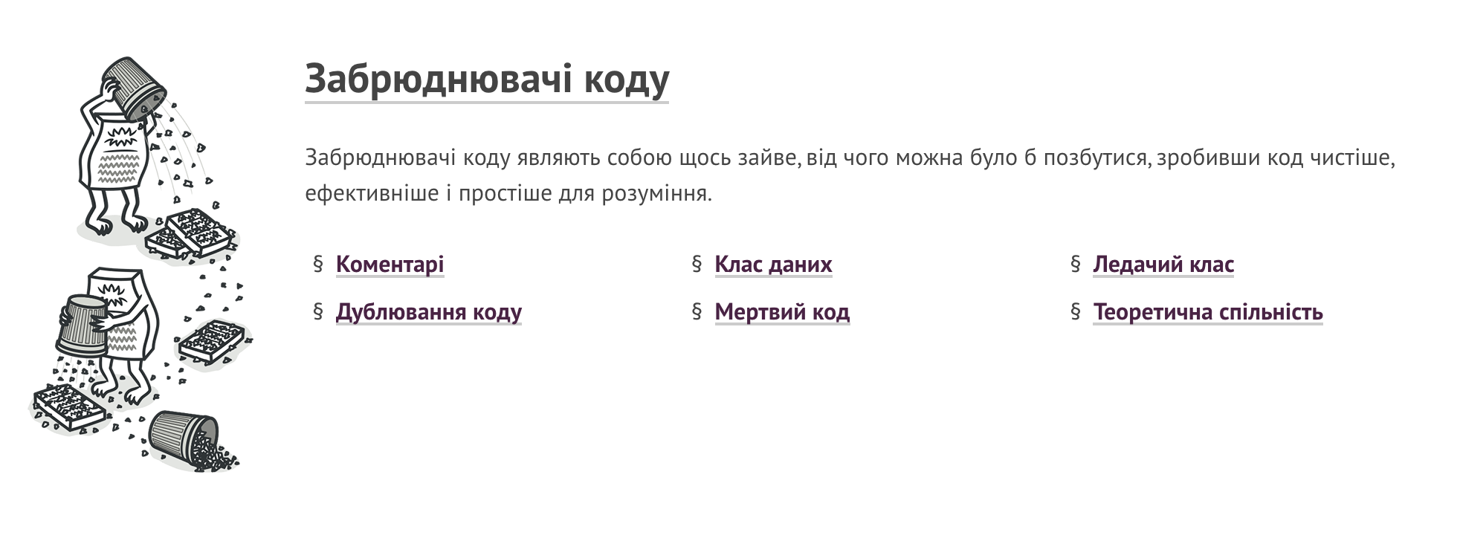

Slide 26
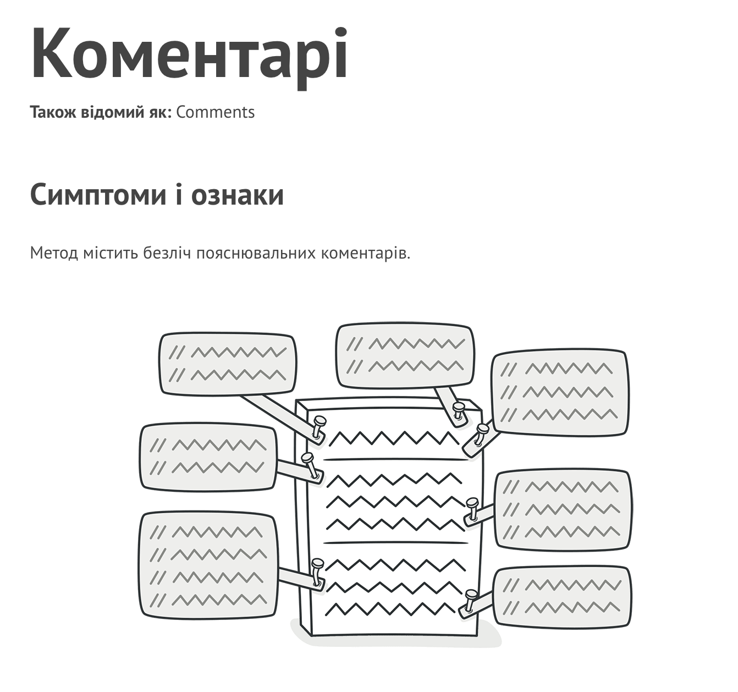

Slide 27
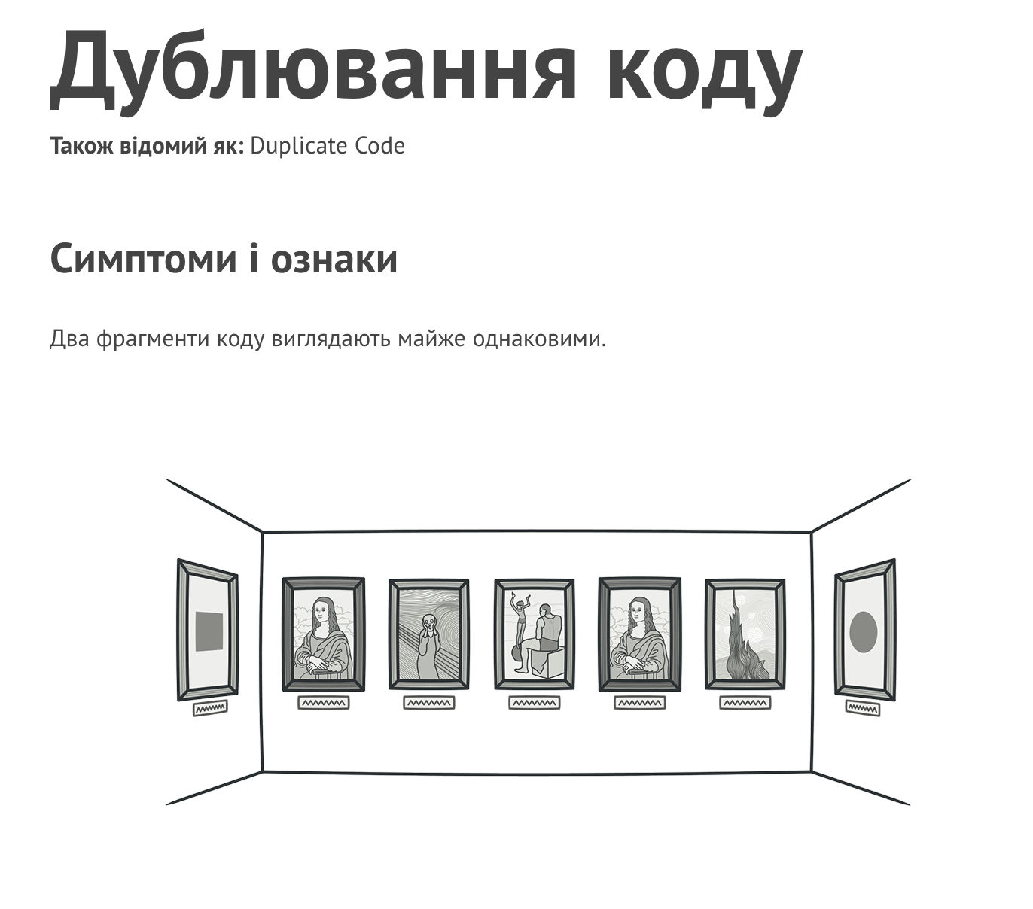

Slide 28
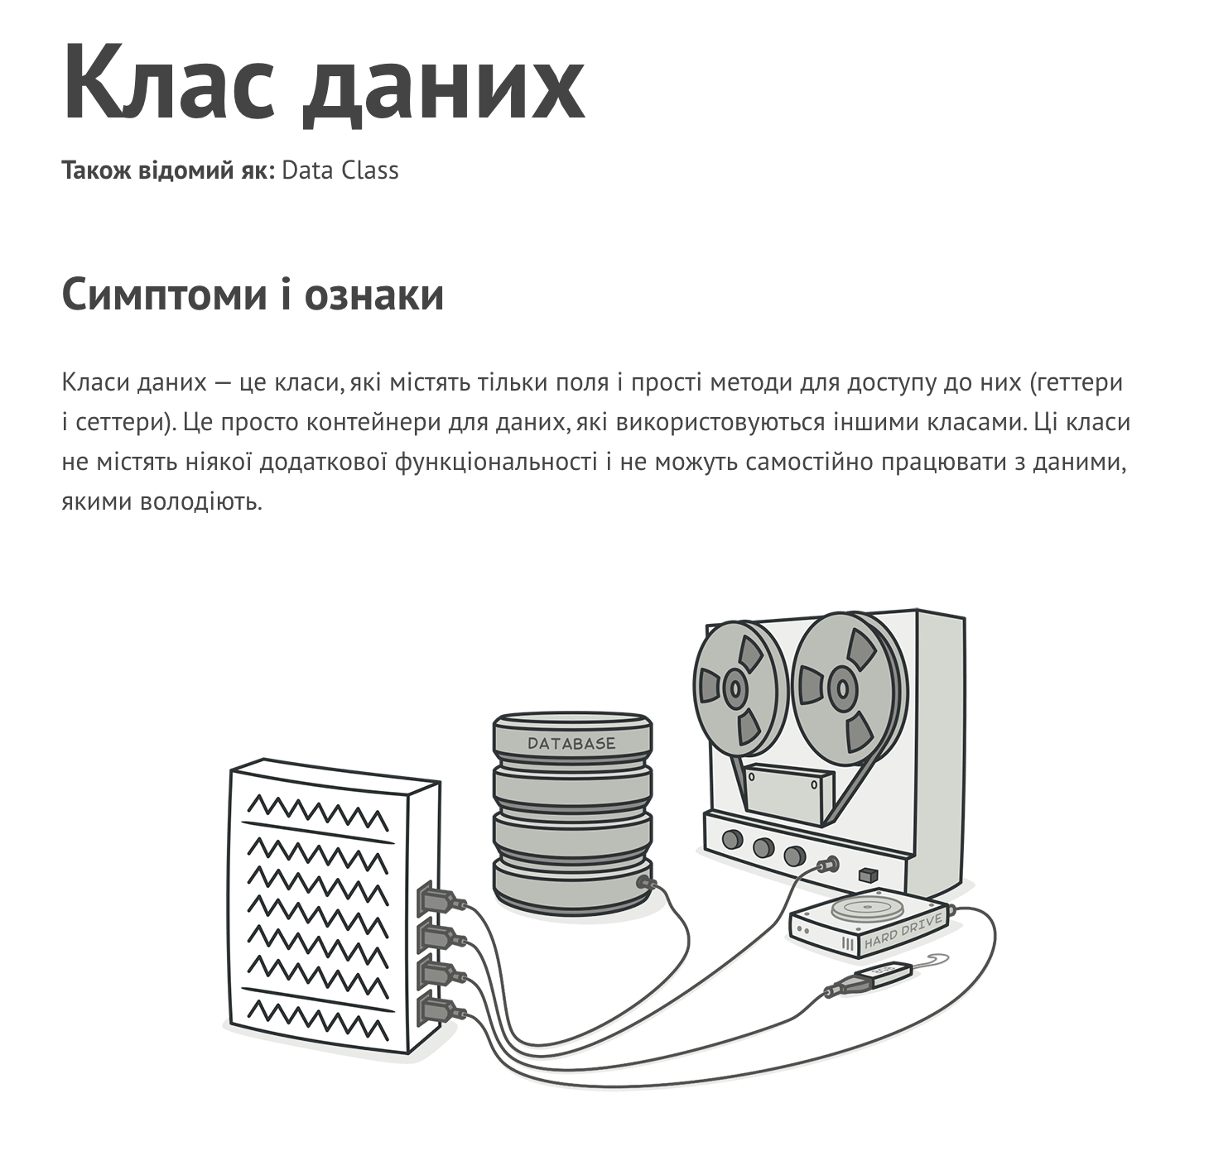

Slide 29
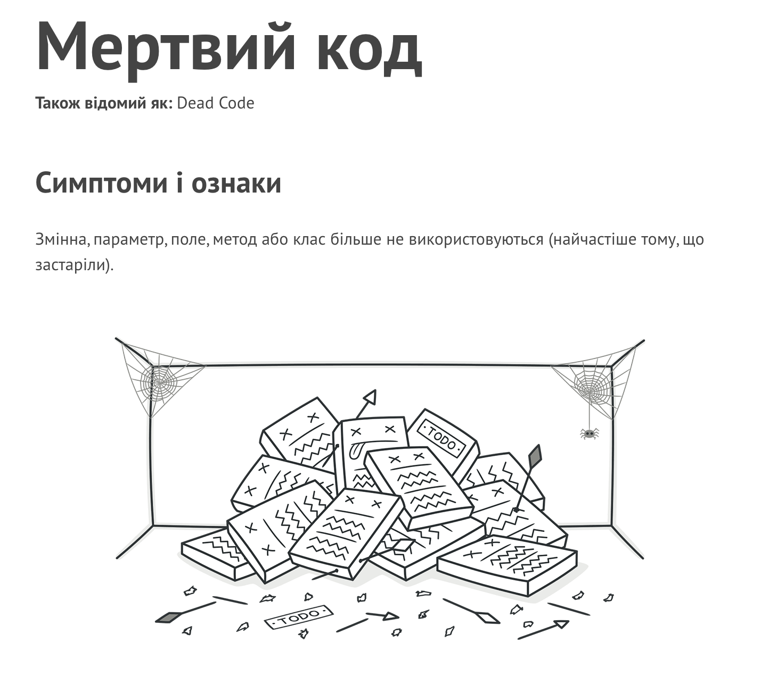

Slide 30
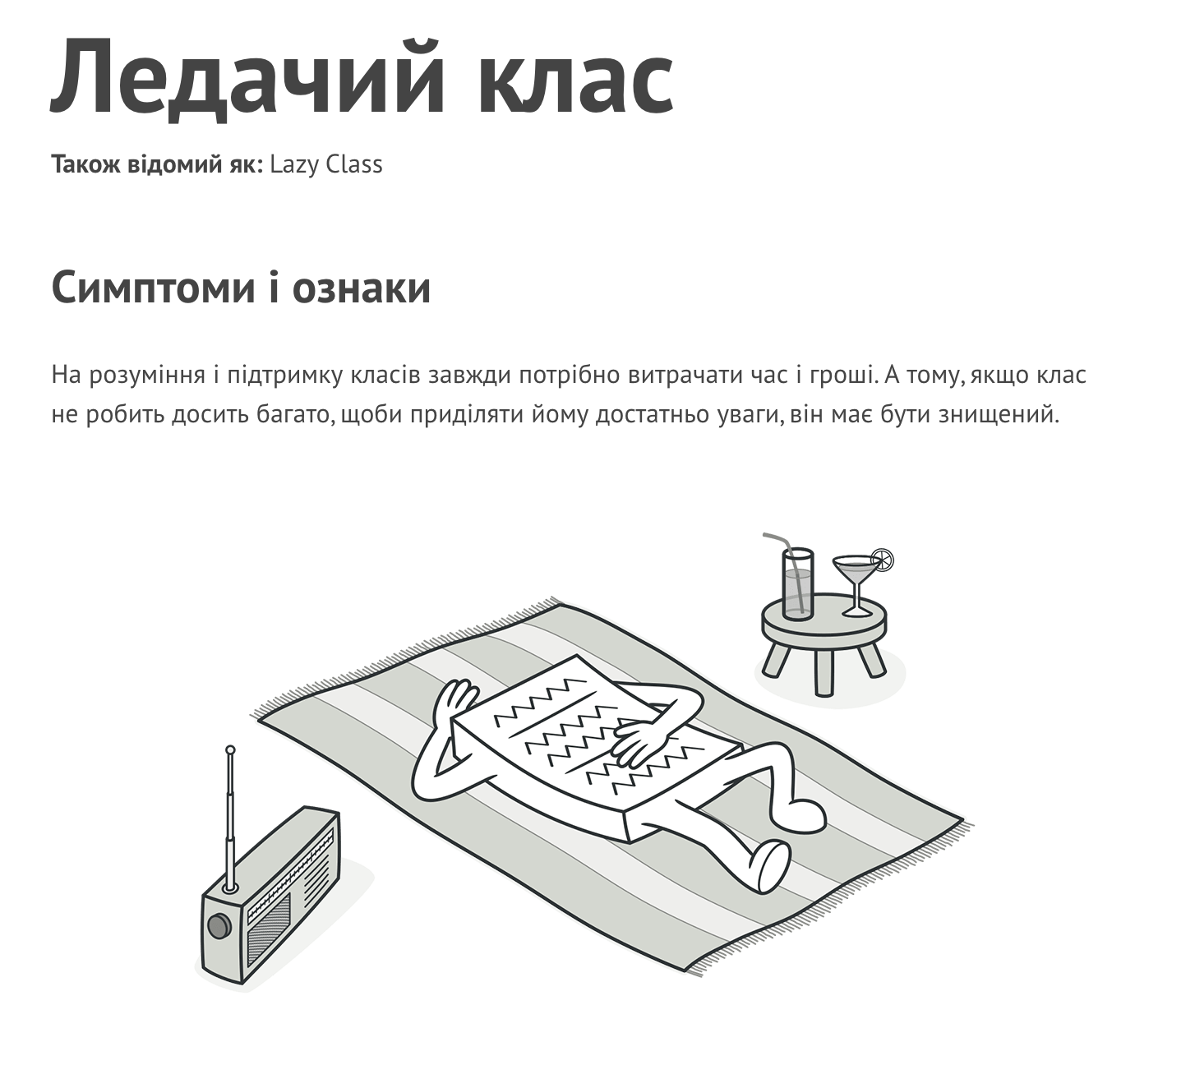

Slide 31
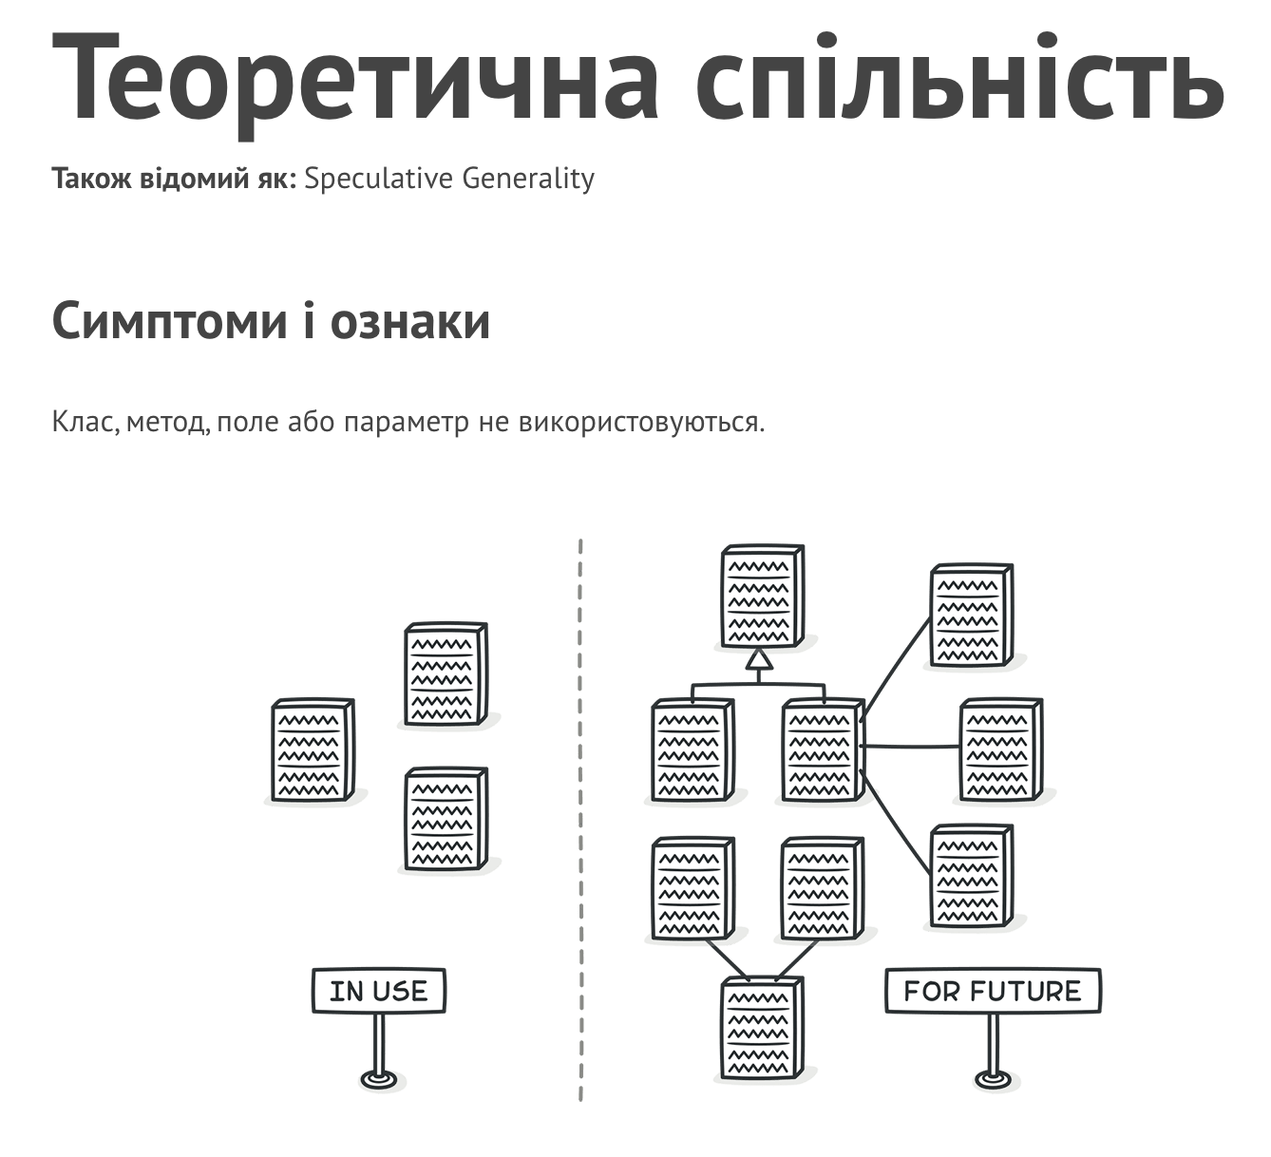

Slide 32
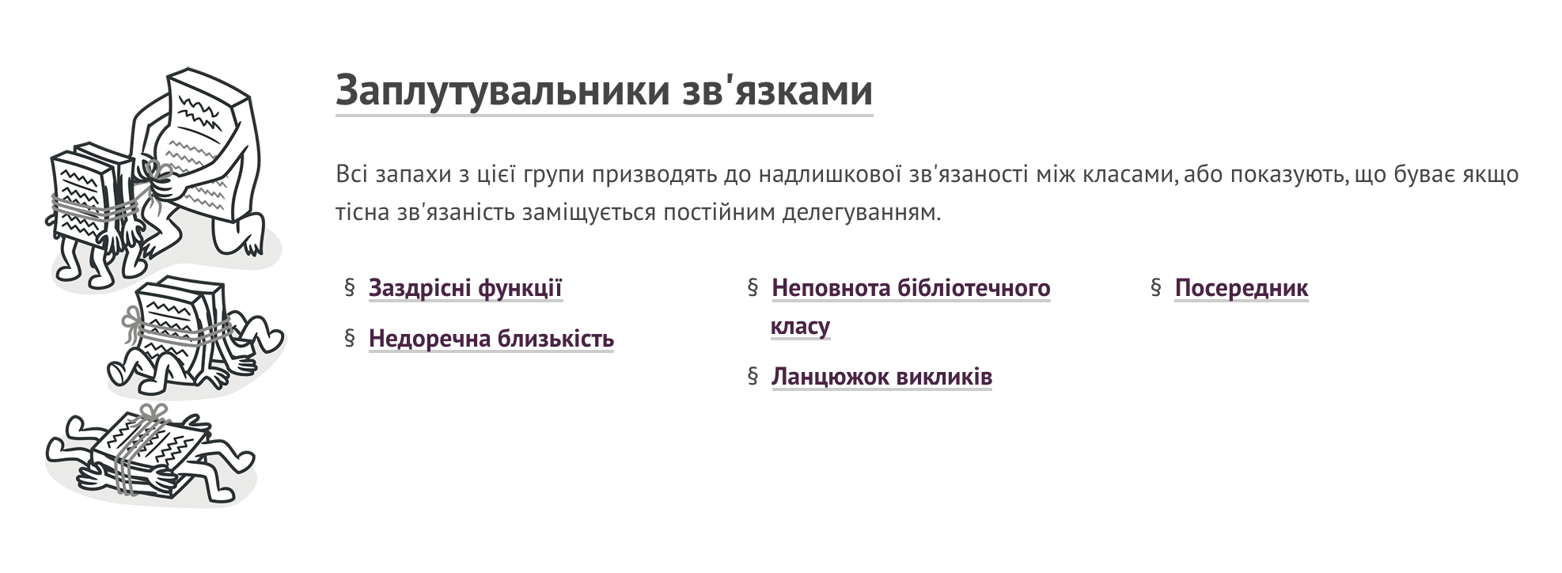

Slide 33
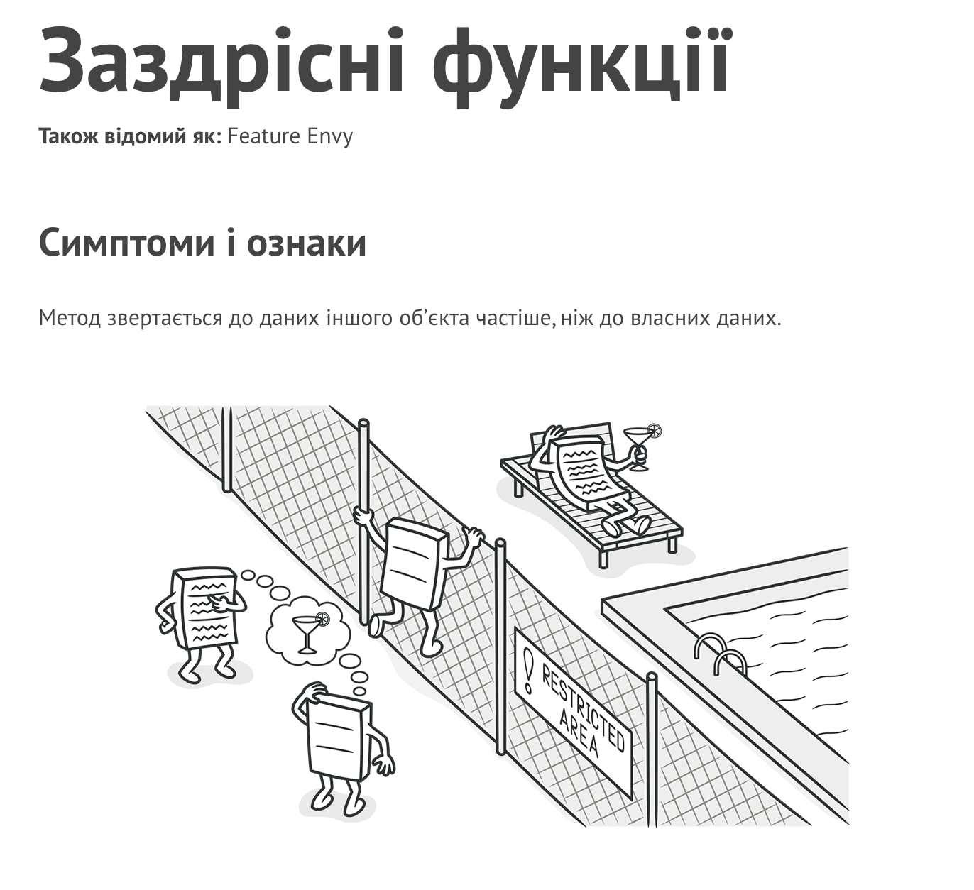

Slide 34
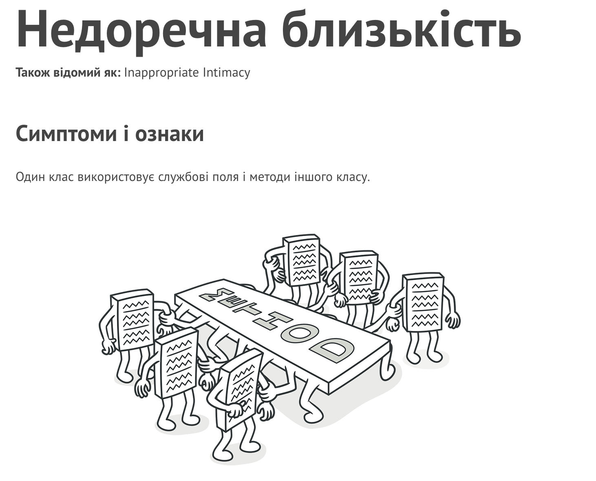

Slide 35
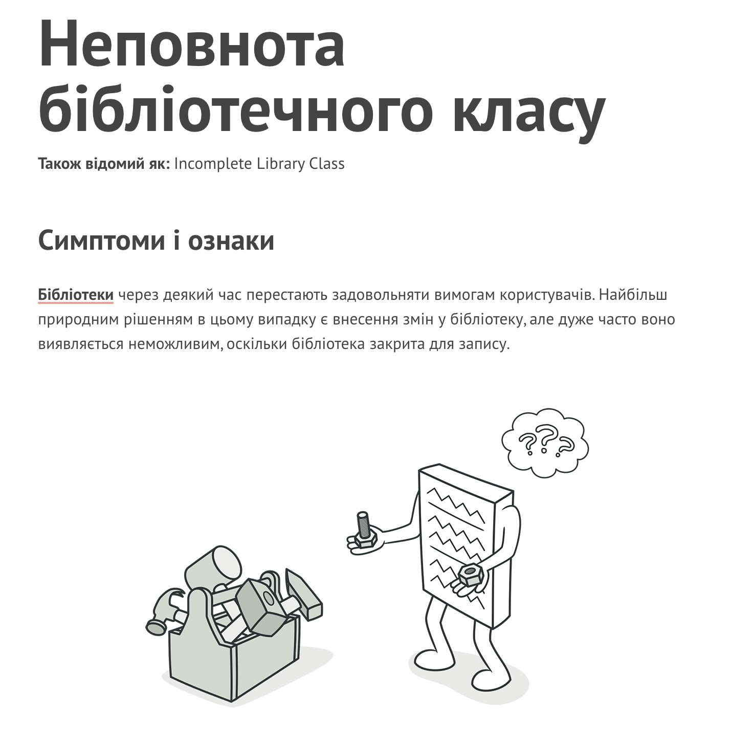

Slide 36
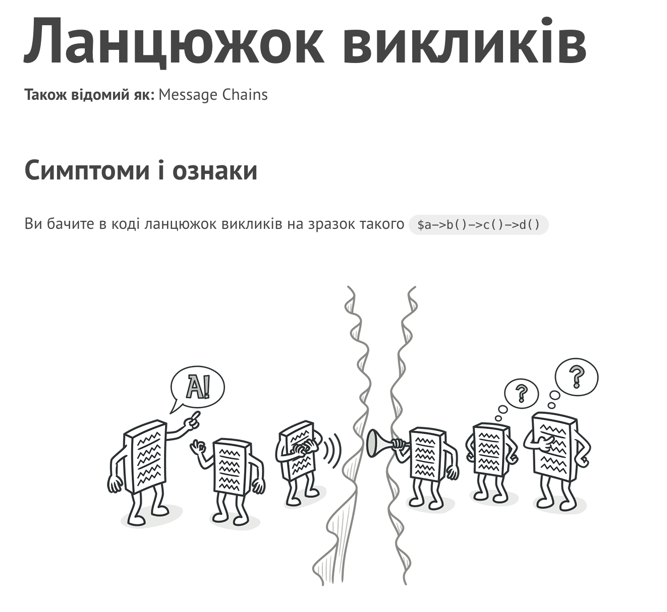

Slide 37
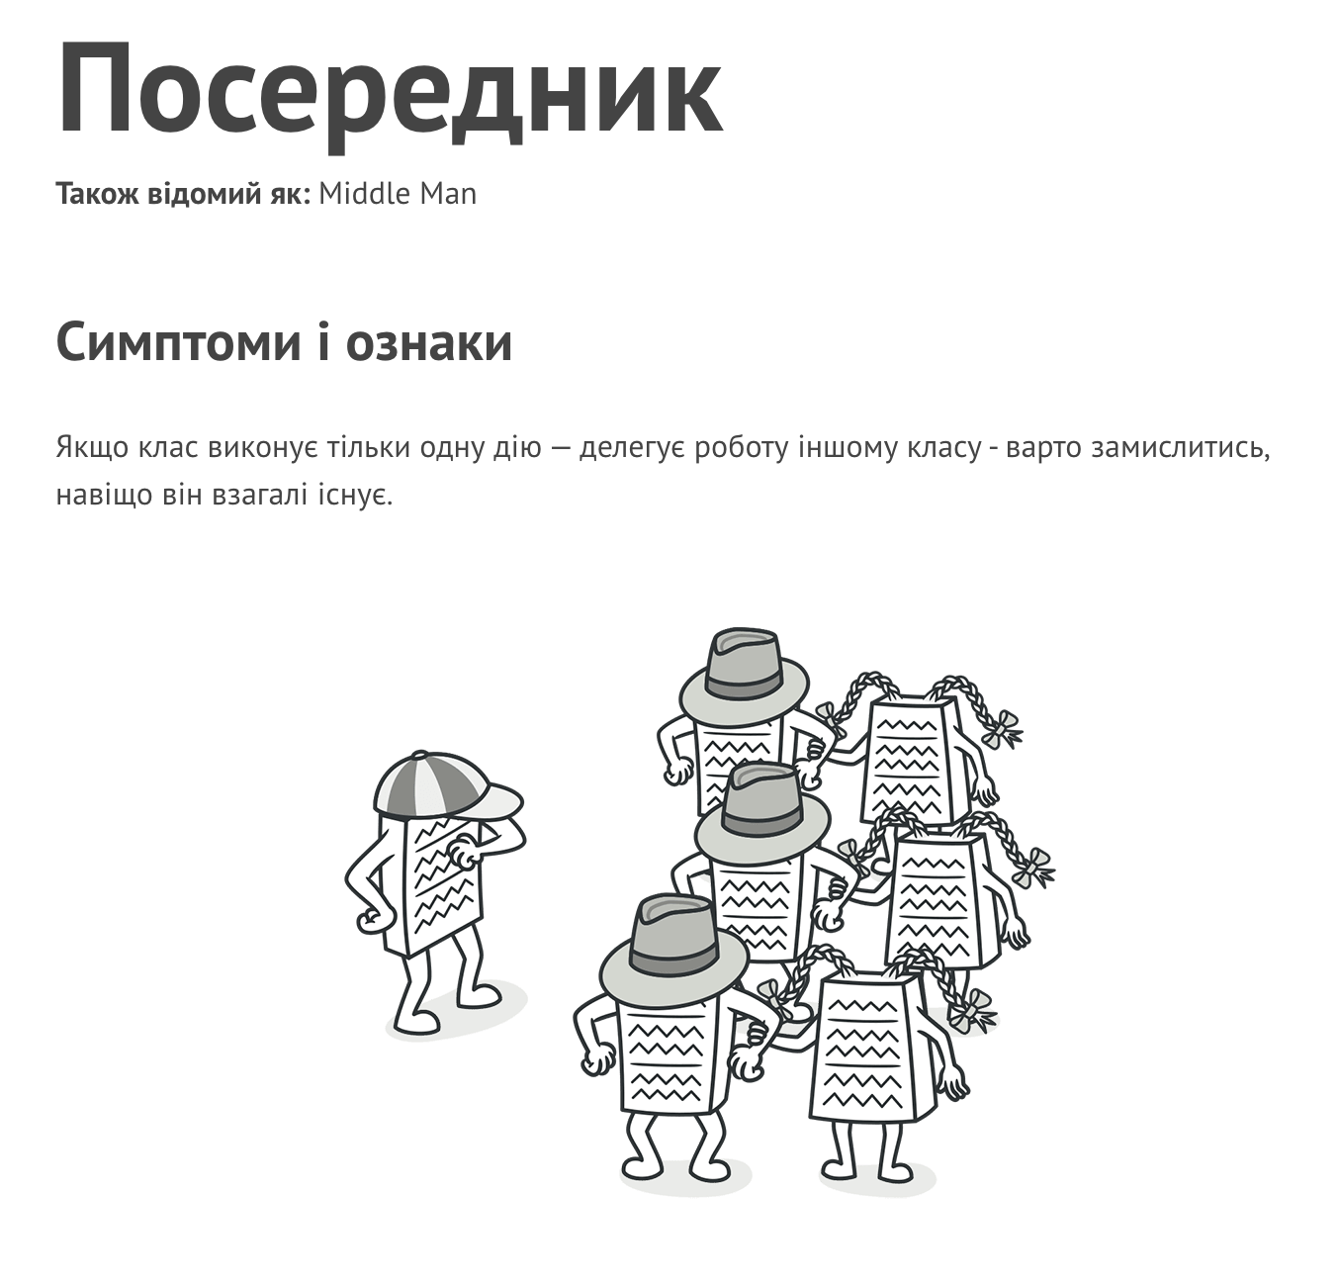

Slide 38
Прийоми рефакторингу
TBD

